Slide 1
Analiza performansi algoritama usmjeravanja

Slide 2
Sadržaj
Uvod
Komunikacijska mreža
Arhitektura mreže
Performanse mreže
Mrežni sloj i načini komuniciranja
Upravljanje zagušenjem i tokom podataka
Komutacija paketa i usmjeravanje
Algoritmi usmjeravanja
Algoritam najkraćeg puta
Algoritam vektora udaljenosti
Programsko ostvarenje
Analiza performansi (statička, dinamička mreža, dodavanje i brisanje čvorova)
Zaključak

Slide 3
UVOD
Performanse mrežnog sloja komunikacijske mreže
Performanse ovise o mnogo detalja (propusnosti, kašnjenje, širina pojasa...
Slojevi komunikacijske mreže, svaki utječe na neki način na performansu mreže
Algoritmi usmjeravanja u mrežnom sloju komunikacijske mreže
Jedan statički (dijkstrin) i jedan dinamički (vektora udaljenosti) algoritam

Slide 4
Komunikacijska mreža
Čine ju međusobno povezani komunikacijski sustavi na koje se spaja korisnička oprema potrebna za pružanje informacijskih ili komunikacijskih usluga
Dva načina komuniciranja: komunikacijskim kanalom ili paketom (datagramski, virtualnim kanalom)
Prednosti i nedostaci???

Slide 5
Arhitektura mreže
Slojevita
Sučelja i protokoli
Aplikacijski (aplikacijski, prezentacijski i sjednički), transportni, mrežni i fizički (sloj podatkovne poveznice i fizički) sloj
TCP i UDP
IP
MAC

Slide 6
Performanse mreže
Sposobnost mreže ili nekog njenog dijela da ostvari funkcije potrebne za komunikaciju dvaju korisnika ili korisnika i poslužiteljskog sustava
Širina pojasa, propusnost, kašnjenje, zagušenje
Širina pojasa - fizička osobina kao maksimalni broj bita u sekundi
Propusnost – broj korisno prenesenih bitova/sek
Kašnjenje – vrijeme da bit stigne s izvora na odredište (zagušenja)

Slide 7
Mrežni sloj i načini komuniciranja
Adresiranje (IP adrese), usmjeravanje jedinica podataka, kontrola zagušenja, pogrešaka i toka te međusobno povezivanje mreža i podmreža.
Osnovna jedinica podataka je paket
Spojna (uspostava veze, transfer podataka, raskid) i nespojna veza (usmjeravanje)

Slide 8
Upravljanje zagušenjem i tokom podataka
Izvor šalje brže no što odredište može primati (kontrola toka)
Prevelik broj paketa u prometu mreže, degradacija performansi (zagušenje)
Više izvora šalje paket na isti čvor koji mora prosljediti paket na isto sučelje
Povećanje memorije (istek vremenske kontrole i retransmisije) ili povećanje brzine???

Slide 9
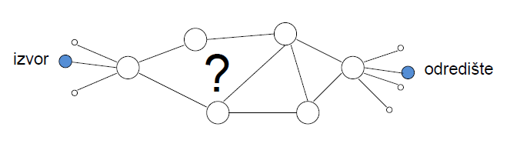
Komutacija paketa i usmjeravanje
Upravljačka informacija (IP adrese izvora i odredišta ili oznaka puta)
Određivanje puta (usmjeravanje) i donošenje odluke na koje sučelje se paket prosljeđuje
Cilj pronaći najkraći put

Slide 10
Algoritmi usmjeravaja
Statički ili neadaptivni algoritmi
Dinamički ili adaptivni algoritmi
Usmjeravanje najkraćim putem, preplavljivanje, algoritam vektora udaljenosti, stanja poveznice, hijerarhijsko usmjeravanje, opće razašiljanje (broadcast), višeodredišno razašiljanje (multicast), ad-hoc mreže...

Slide 11
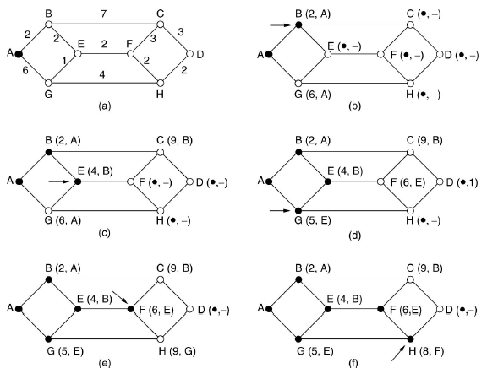
Algoritam najkraćeg puta

Slide 12
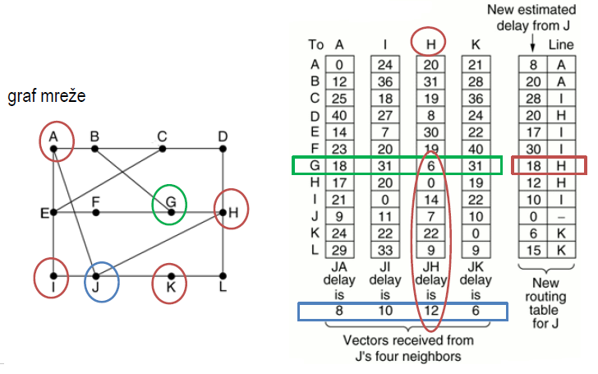
Algoritam vektora udaljenosti

Slide 13
Programsko ostvarenje
Programski jezik C++
Funkcije
Ugrađene funkcije
Biblioteke
Strukture

Slide 14
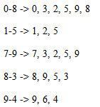
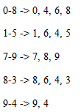
Analiza performansi
Vrijeme izvršavanja i kašnjenje
Primjer 1 Primjer 2

Slide 15
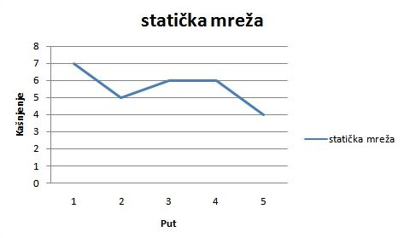
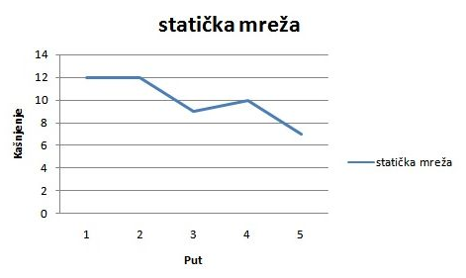
Statička mreža

Slide 16
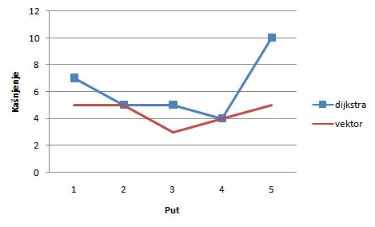
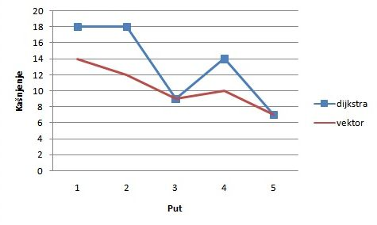
Dinamička mreža

Slide 17
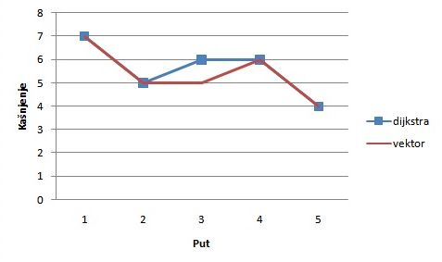
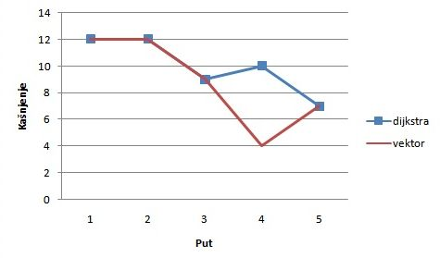
Dodavanje čvora u mrežu

Slide 18
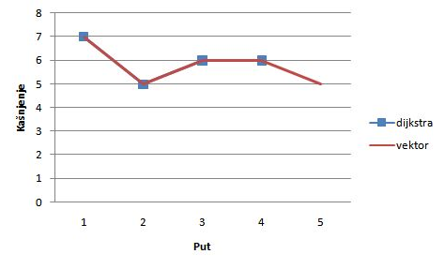
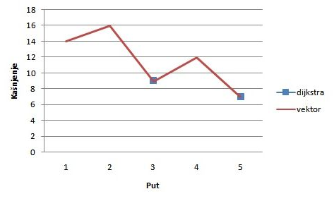
Brisanje čvora iz mreže

Slide 19
Zaključak
Statički algoritmi su brži i manje složeni od dinamičkih algoritama
Dinamički algoritmi su vjerodostojniji, pronalaze kraći put i imaju pravu (stvarnu) sliku mreže tijekom slanja u nekoj realnoj (promjenjivoj) mreži
U realnoj mreži dinamički algoritmi su upotrebljiviji

Slide 20
Hvala Vam na pažnji :D
Adrijan Jakšić

